Slide 1

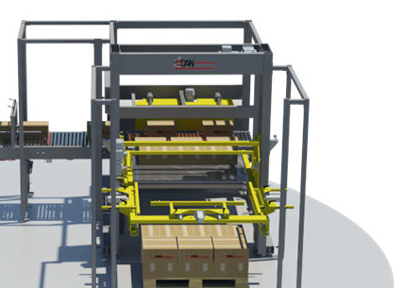
Nicolas Delcroix
Yann Le Gallou
Lycée des Monts de Flandre HAZEBROUCK
Ingénierie système en SysML
Comment réactualiser les dossiers techniques des systèmes disponibles ?
BTS MAINTENANCE
DES SYSTEMES
26 mars 2015
Lycée Kastler à Denain

Slide 2

S10 : Techniques de maintenance et de conduite
S10.1 : Diagnostic de panne
S10.2 : Opérations de maintenance corrective et préventive
S10.3 : Adaptation et amélioration
S10.4 : Réglages, mise au point, essais
S10.5 : Mise en service et l’arrêt
S10.6 : Opérations de contrôle, de surveillance et d’inspection
sont réalisées sur des
systèmes du plateau technique
S1
S2
S3
S4
S5
S6
S7
S8
S10
S9
C1
C2
C3
C4
C5
C6

Slide 3
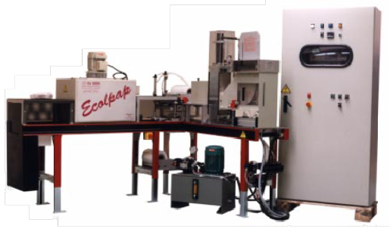
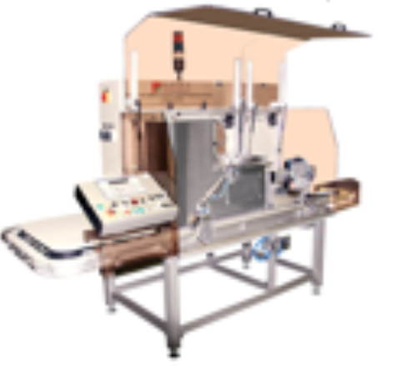
Ecolpap
Banc de pompe MBP 100
Palettiseur MPI 300
Quelques systèmes
du plateau technique
Paletticc
Pilulier Ravoux
Ermatest

Slide 4


les ressources mises à disposition
des étudiants :
Le dossier technique donné par le fabriquant

Slide 5

Exemple de contenu d’un dossier technique
du Pilulier Ravoux

Slide 6
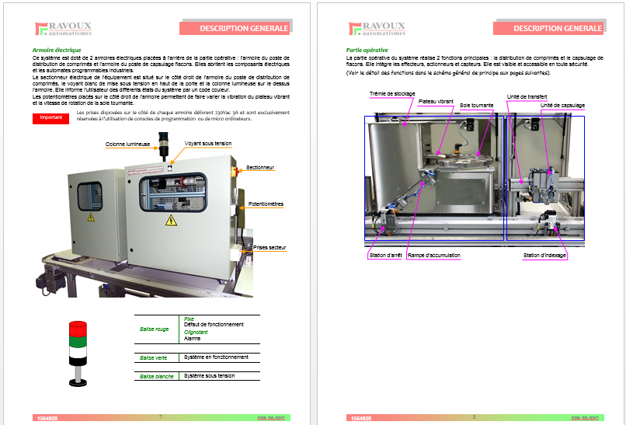
Contenu du dossier technique
Documents sur
le fonctionnement général

Slide 7
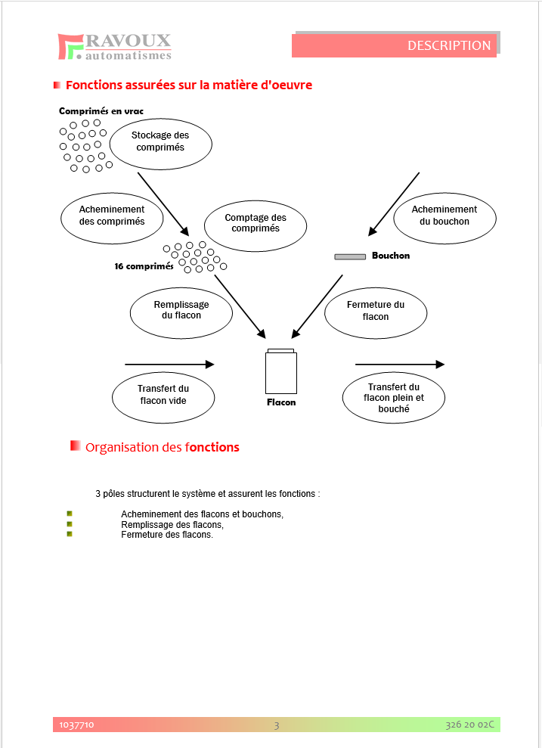
Contenu du dossier technique
Fiches de description
de la fonction du système

Slide 8
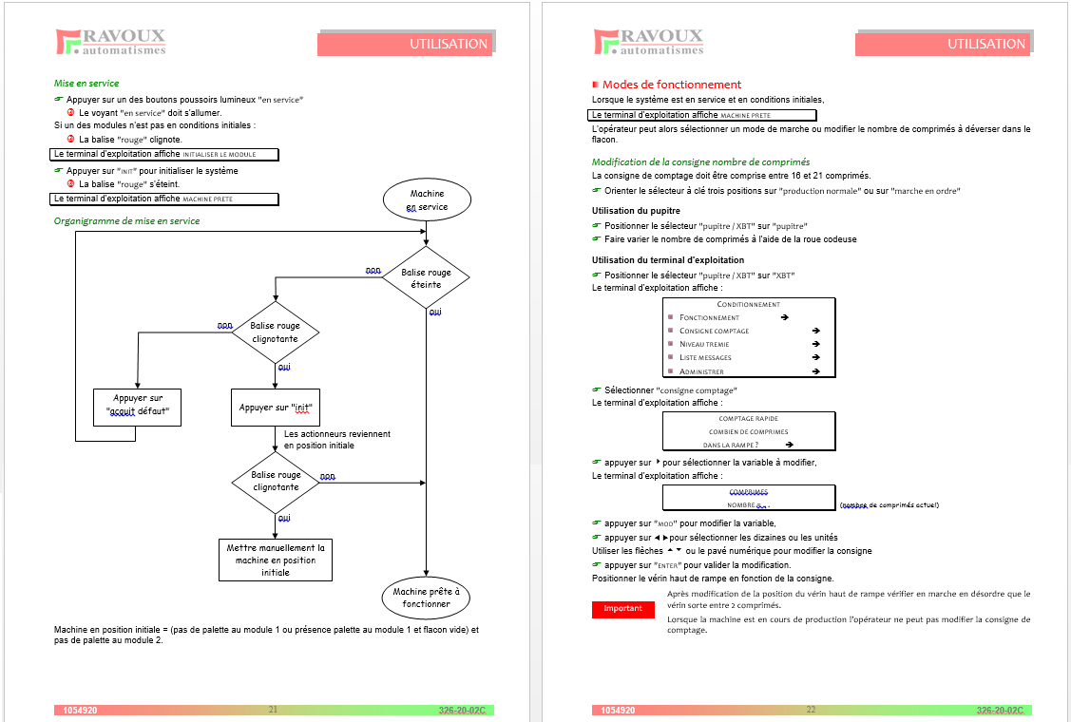
Contenu du dossier technique
Documents sur la mise
en service

Slide 9
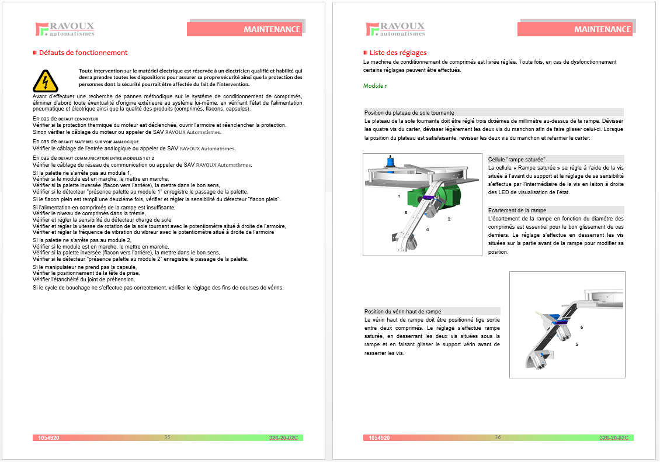
Contenu du dossier technique
Documents d’aide aux réglages

Slide 10
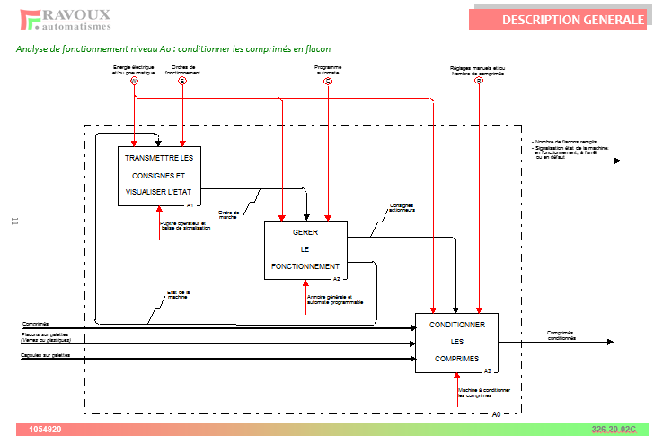
Contenu du dossier technique
Analyse fonctionnelle : S.A.D.T

Slide 11
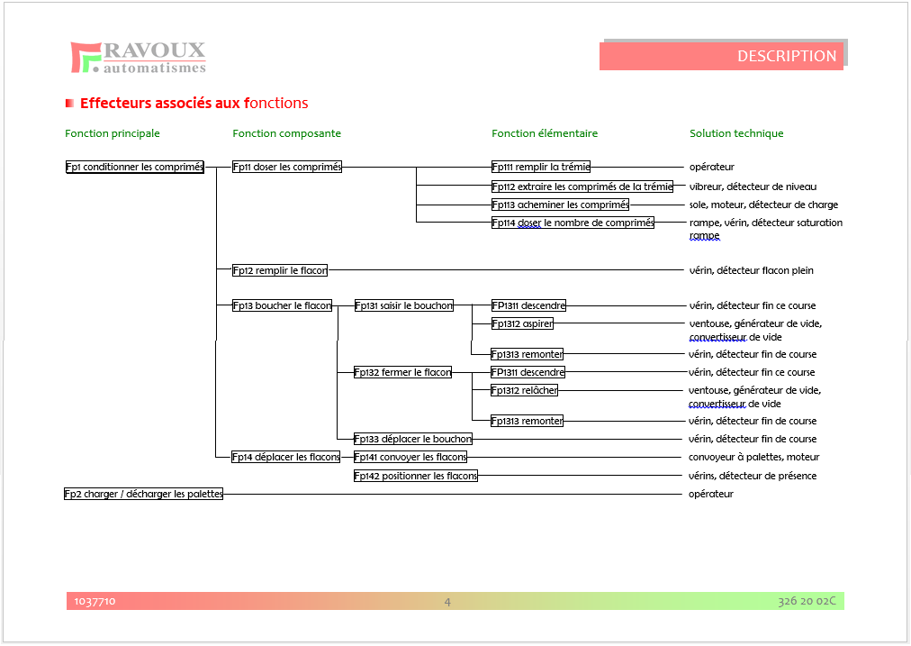
Contenu du dossier technique
Analyse structurelle : F.A.S.T

Slide 12
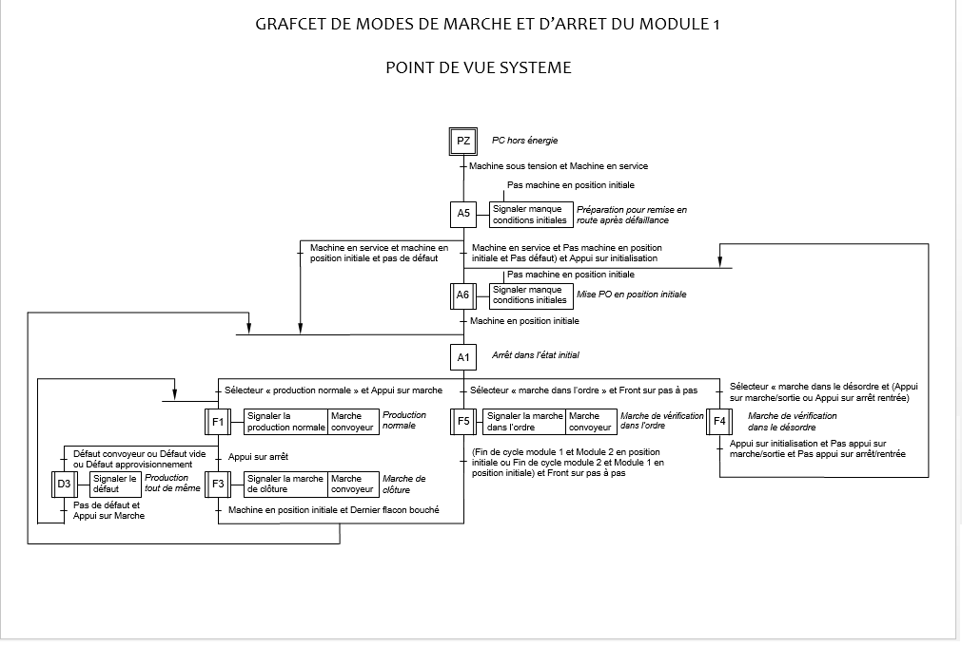
Contenu du dossier technique
GRAFCET de différents
points de vue

Slide 13
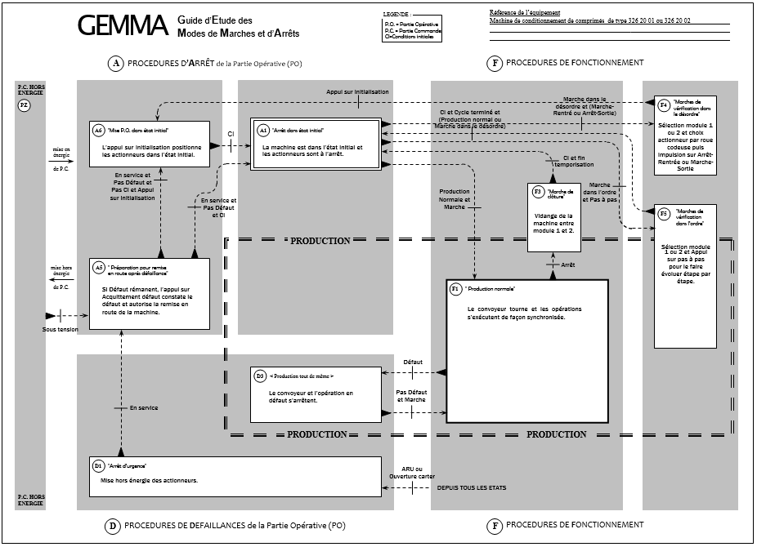
Contenu du dossier technique
G.E.M.M.A

Slide 14
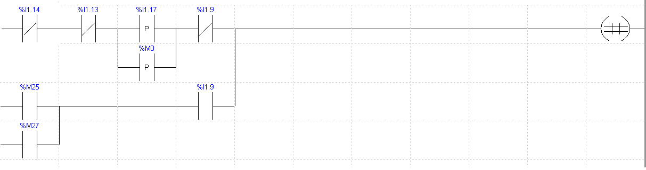
Contenu du dossier technique
Programme automate
Langage Ladder

Slide 15
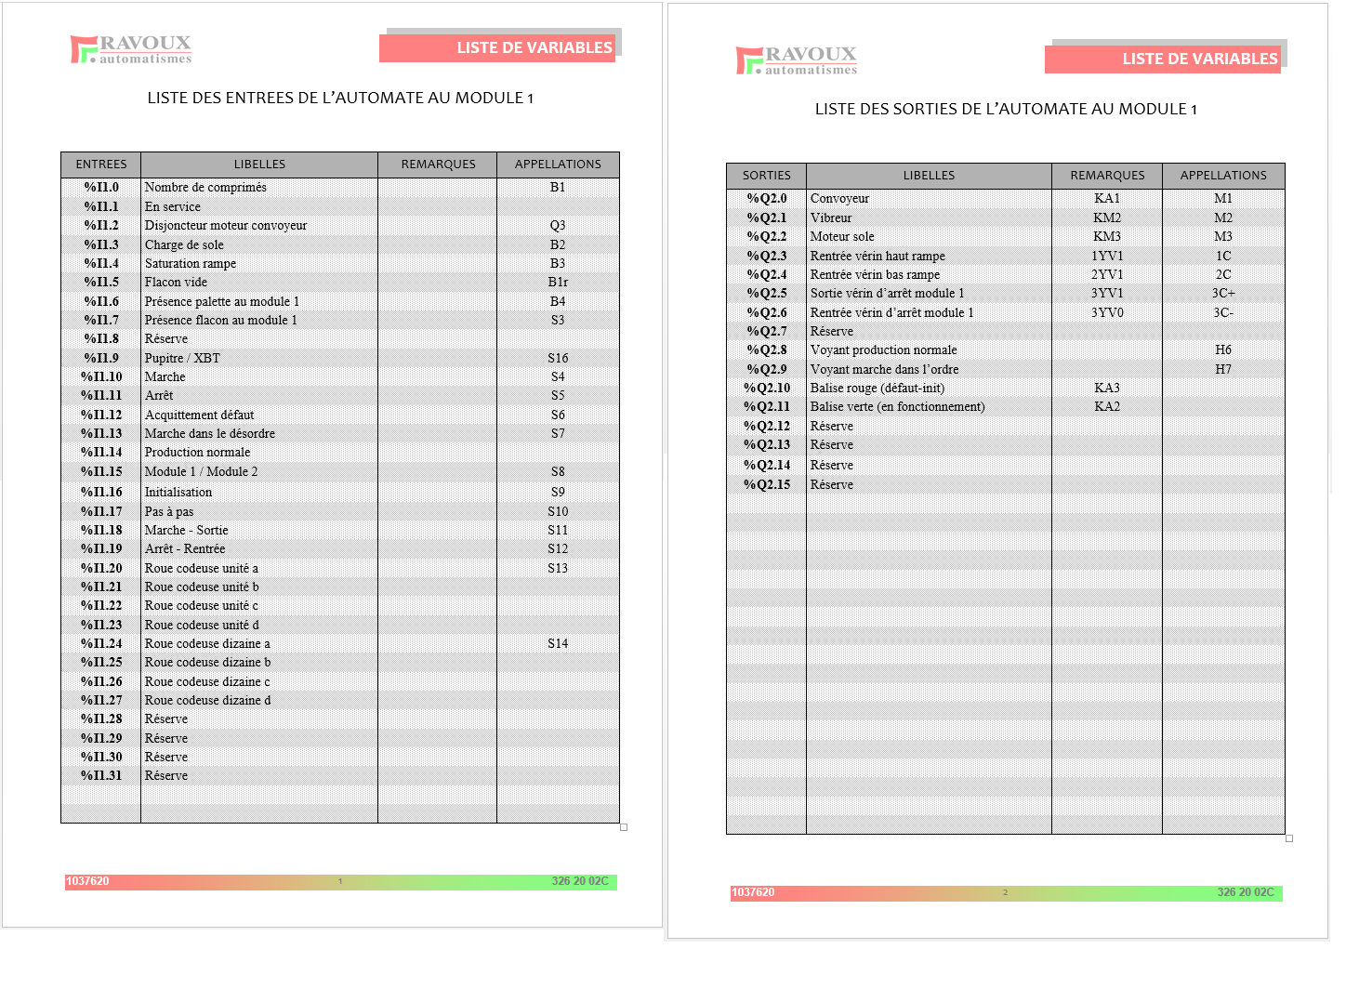
Contenu du dossier technique
Listes d’affectation des
Entrées et Sorties automate

Slide 16
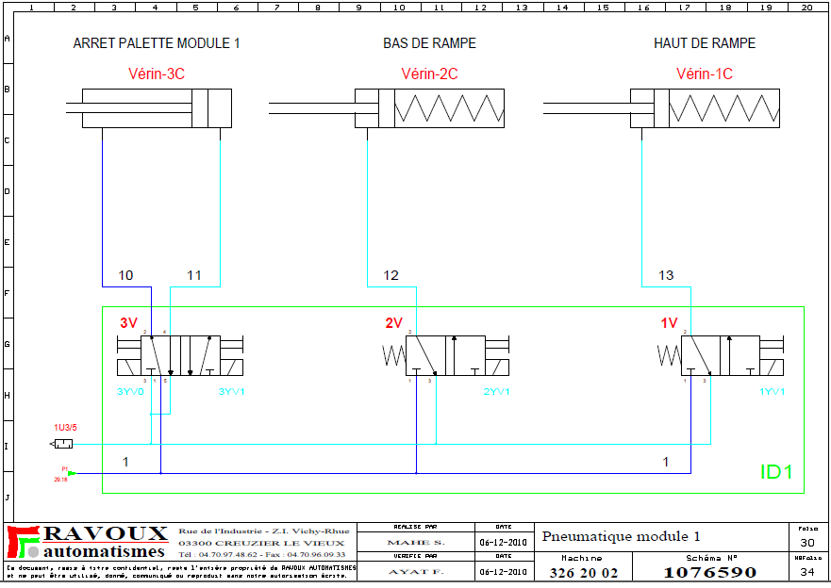
Contenu du dossier technique
Schémas pneumatiques

Slide 17
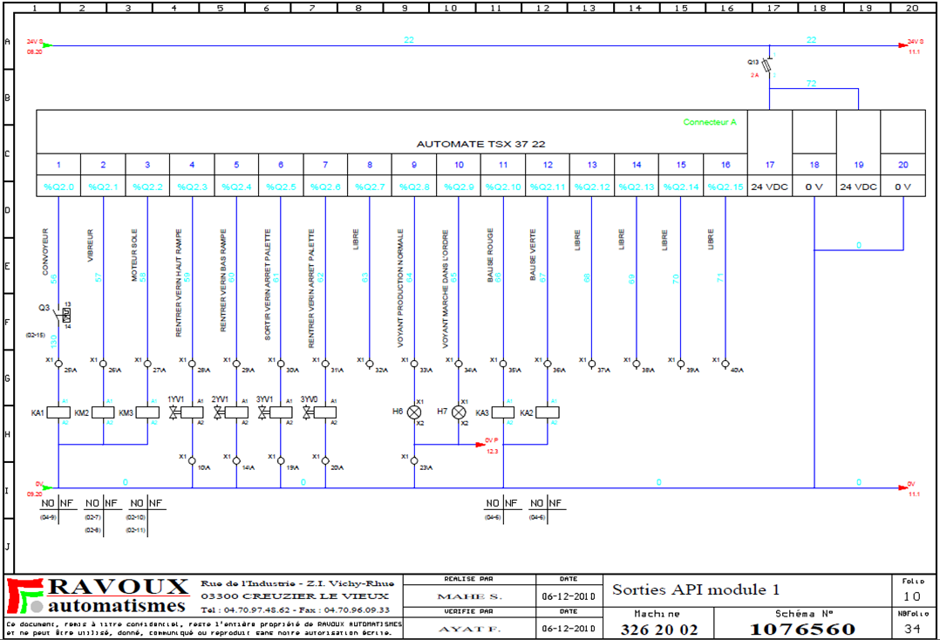
Contenu du dossier technique
Schémas électriques

Slide 18
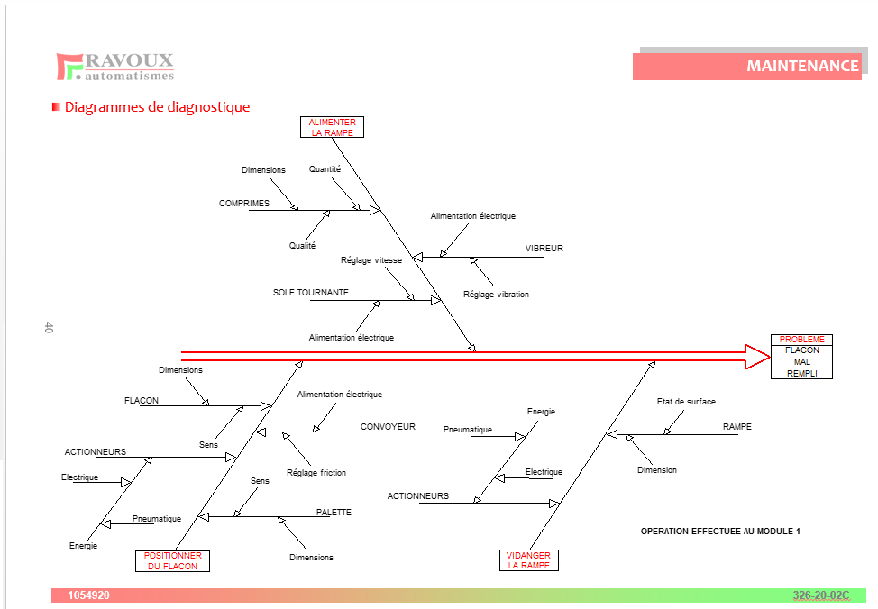
Contenu du dossier technique
Aide au diagnostic
diagrammes d’Ishikawa

Slide 19
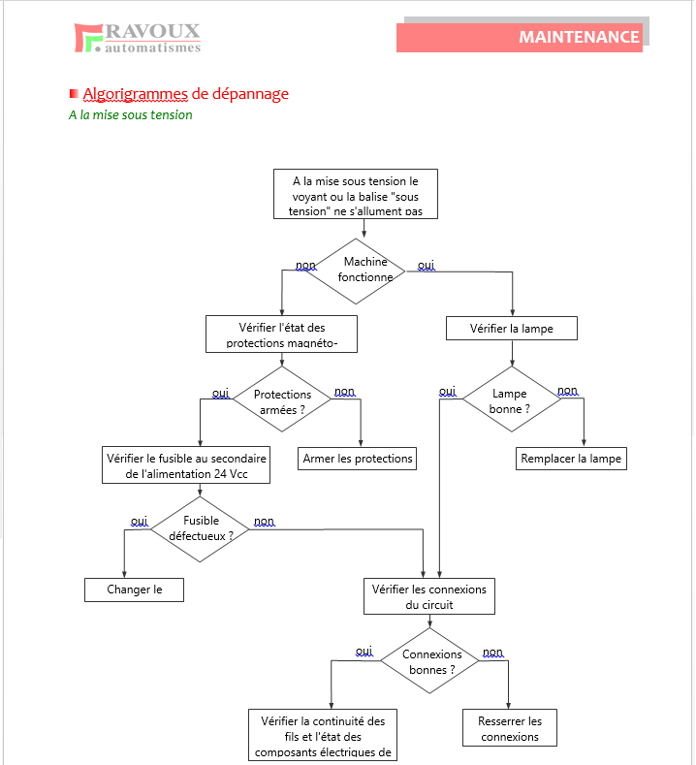
Contenu du dossier technique
Algorigrammes de dépannage

Slide 20
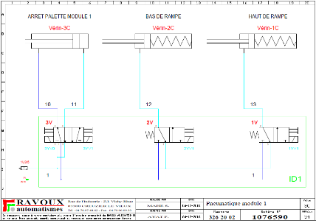
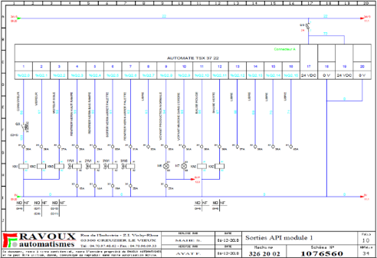

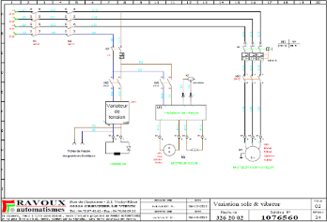
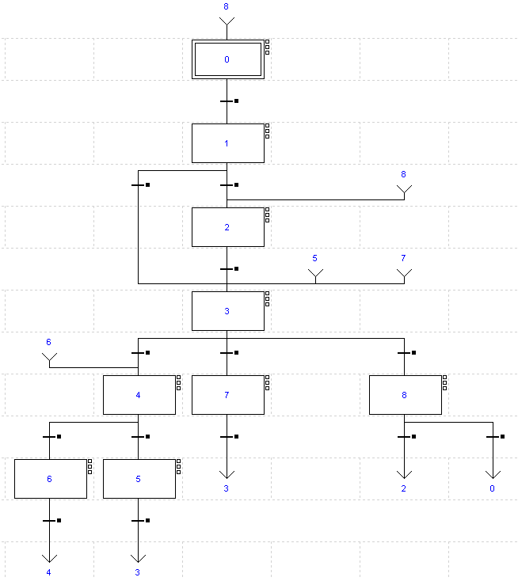
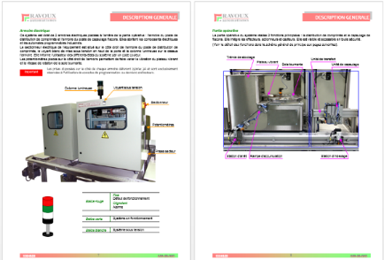
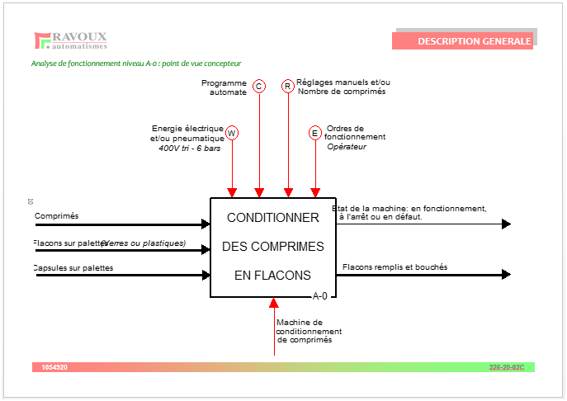

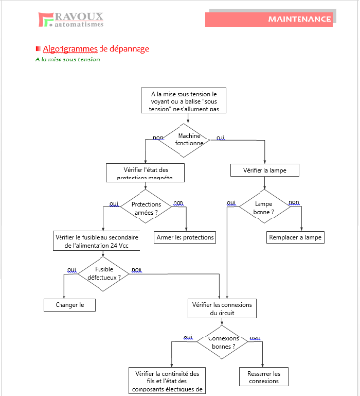
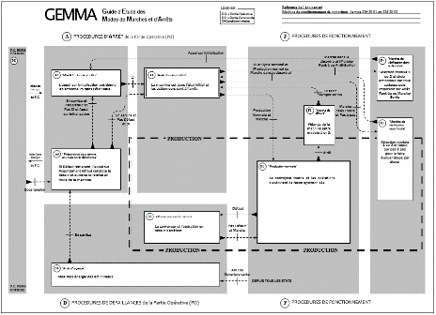
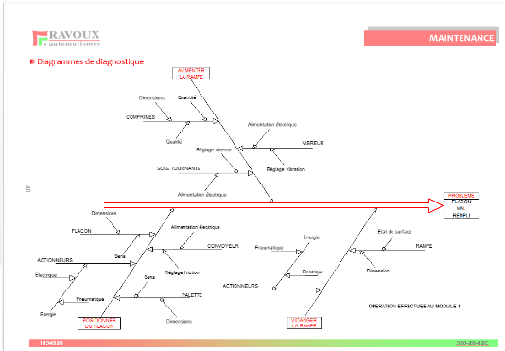
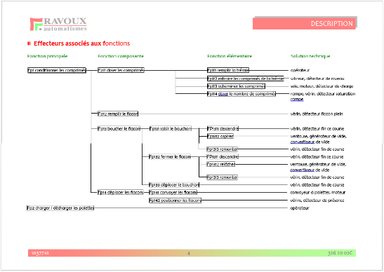


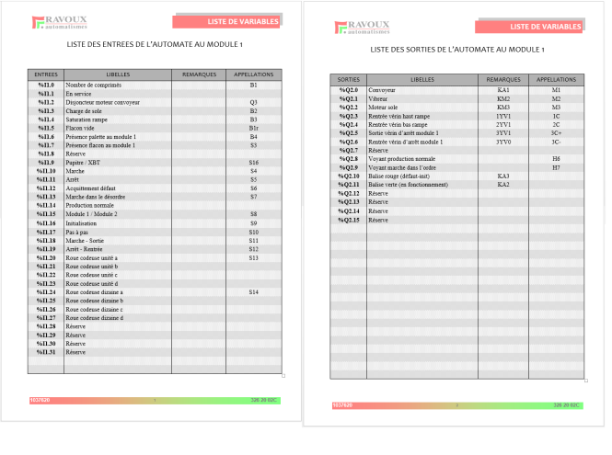

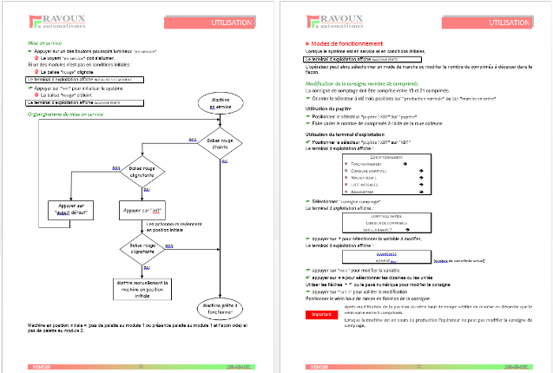

Slide 21


Il faut utiliser un nouvel
outils, un langage de modélisation permettant
ce regroupement …
Il faudrait regrouper quelques
ressources

Slide 22
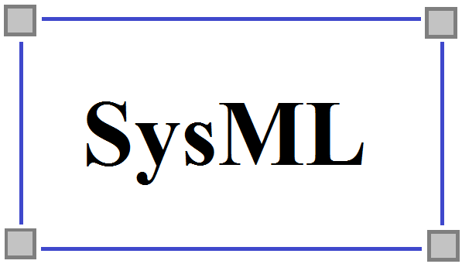

Slide 23
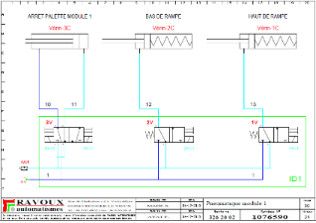
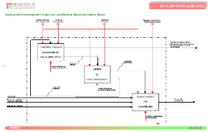
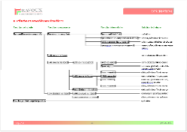
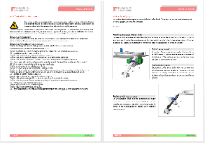
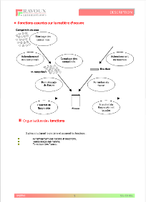
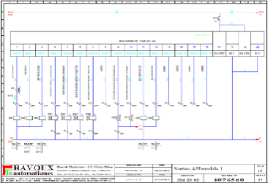
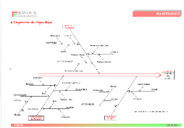
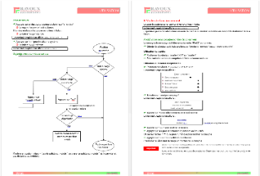
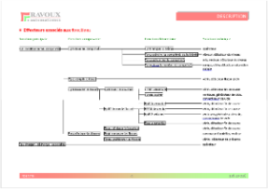
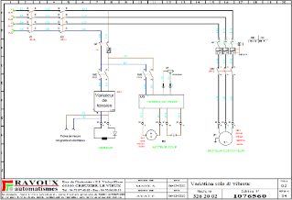
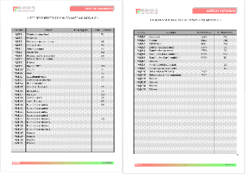
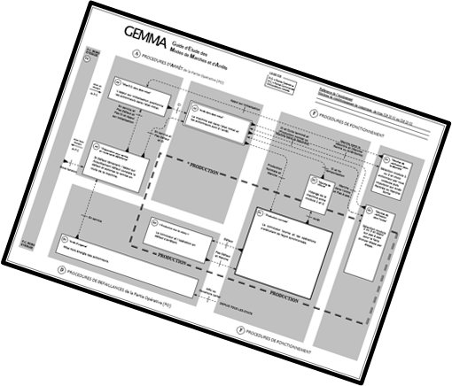

Slide 24

L’Ingénierie
Système

Slide 25
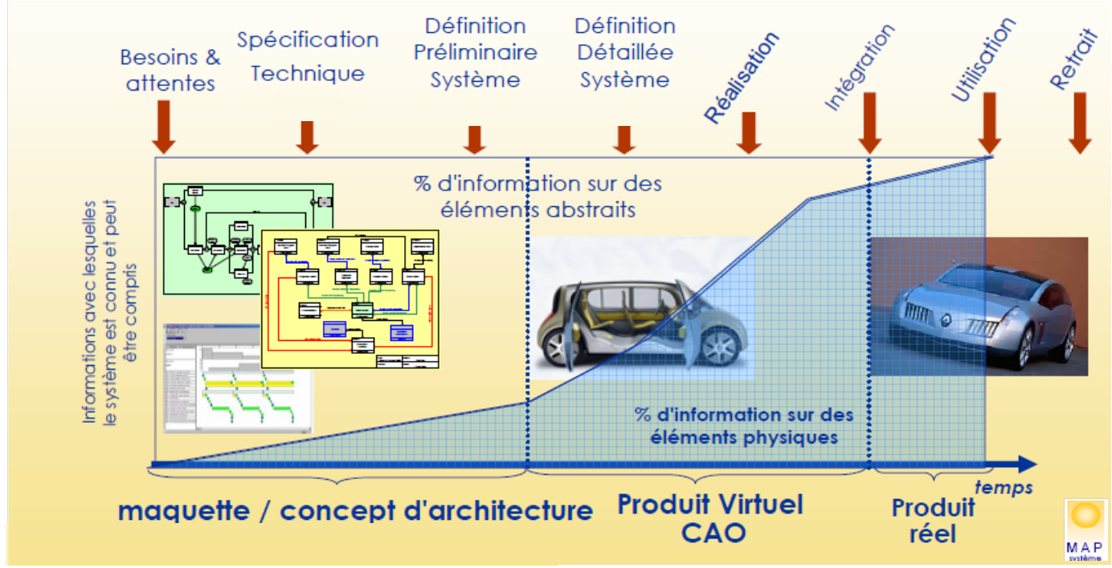
Cycle de vie d’un système
Ingénierie système
MOA
MOE
MOE réalisation
MOE
maintenance
MOA = Maitrise d’OuvrAge
MOE = Maitrise d’Œuvre

Slide 26
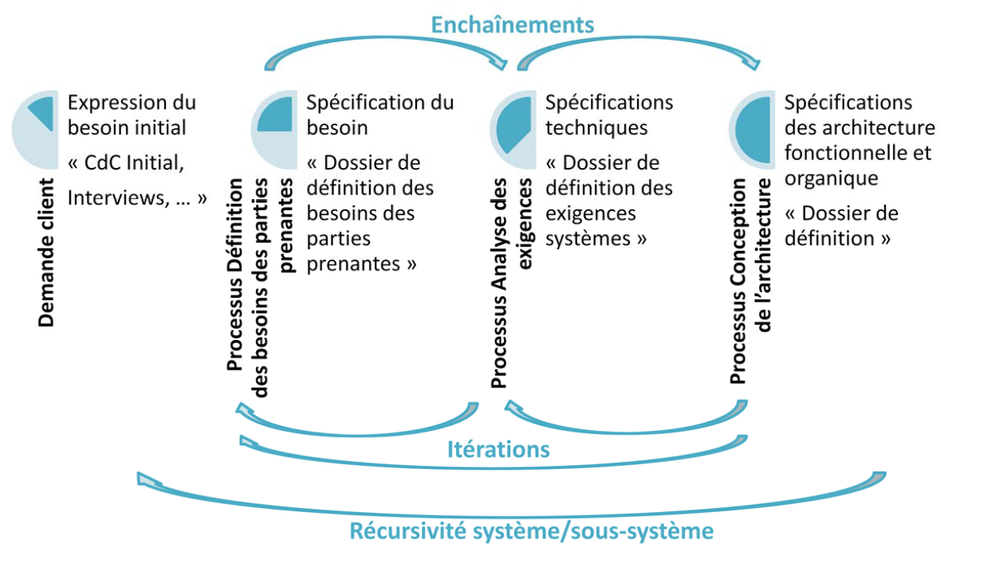
Vision temporelle de l’IS (norme ISO 15288)
Domaine de la solution
1
2
3
MOA
MOE
MOE
Domaine du problème
3 processus techniques :
  1 - DBPP : Définition des Besoins des Parties Prenantes
  2 - AE : Analyse des Exigences
  3 - CA : Conception Architecturale

Slide 27
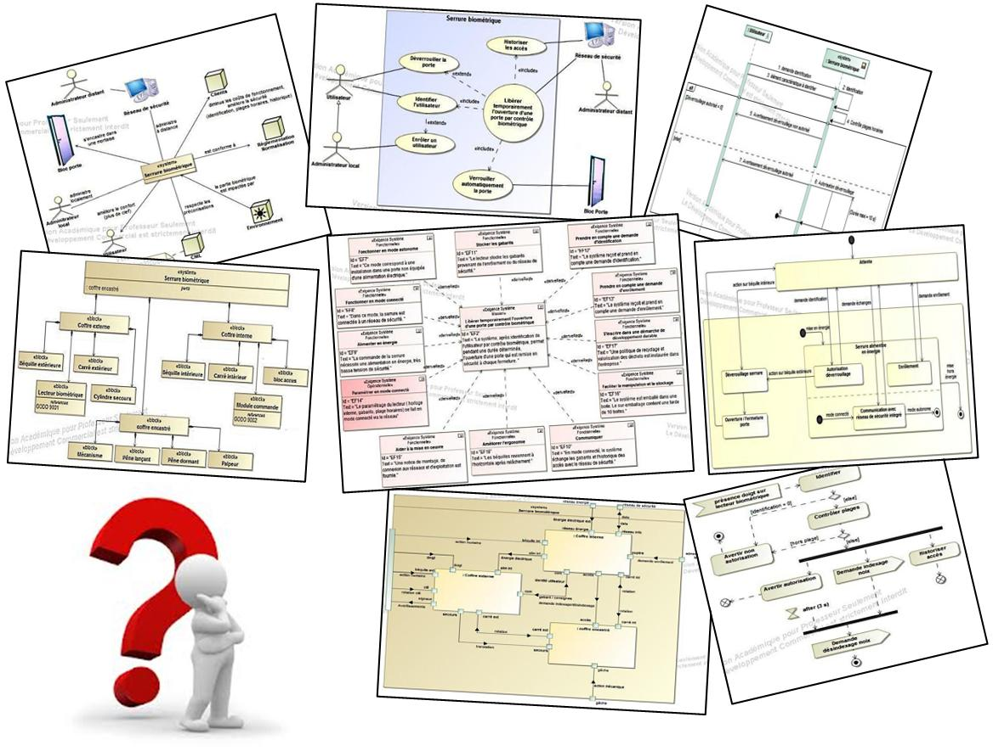
L’IS et la modélisation SysML

Slide 28
Ce qu’est une modélisation SysML…
Une modélisation SysML vise à spécifier:
  ce que le système doit faire (aspects fonctionnels, comportementaux) ;
  ce qu’il doit être (aspects structurels) ;
  en respect des besoins et des contraintes initiales (les exigences) ;
  le tout sous forme graphique ou tabulaire ;
  menée à bien grâce à l'Ingénierie Système.

Slide 29
Ce qu’elle n’est pas…
En aucun cas elle ne spécifie comment cela sera réalisé au final (on reste dans le conceptuel).
Le maître d’œuvre (MOE) en charge de la réalisation, sur la base du modèle SysML, utilise tout son savoir, savoir-faire et ses outils métiers pour réaliser le système/sous-système à sa charge.
SysML ne génère pas de modèle volumique, de schémas de câblage ou de typon !

Slide 30
L’IS, des processus itératifs
A partir d'une architecture globale candidate retenue (dernière phase de CA), l’IS amène à « raffiner » la solution retenue jusqu'à ce qu’on arrive à :
  Un bloc ou sous-système disponible en catalogue (notion de "composants sur étagère") ;
  Un bloc ou sous-système entièrement réalisable par la MOE de réalisation ;
  Un bloc ou sous-système pouvant être sous-traité.
Dans ces deux derniers cas, les analyses menées précédemment servent d’éléments d’entrée et de spécifications aux processus de conception du composant ou du sous-système.

Slide 31
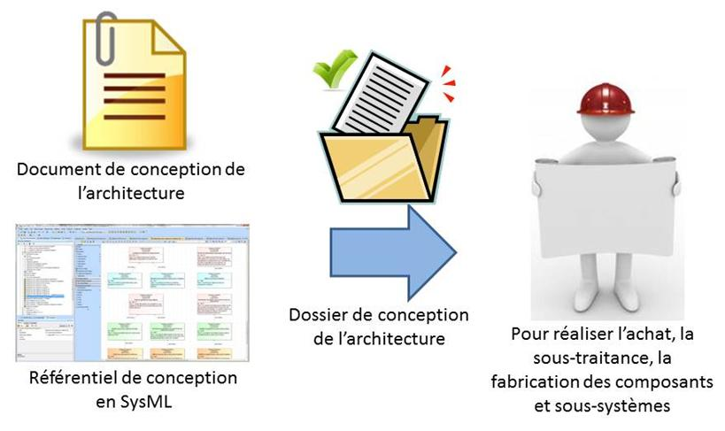
La liaison IS / Métiers

Slide 32
La liaison IS / Métiers
A partir de là, l'homme de l'art, l'homme du métier prend le relais pour :
Analyser la documentation technique d'un produit sur catalogue et valider un choix ;
Effectuer ses représentations symboliques nécessaires à une pré-étude de réalisation (mécanique, pneumatique, électronique, electrotechnique, ...) ;
Utiliser des logiciels de CAO spécifiques pour modéliser la réalisation finale (SW, Catia, AutoCAD, Proteus, ...) ;
Simuler avant réalisation pour valider le modèle ;
Produire le prototype issu de cette modélisation, par les machines le permettant.

Slide 33

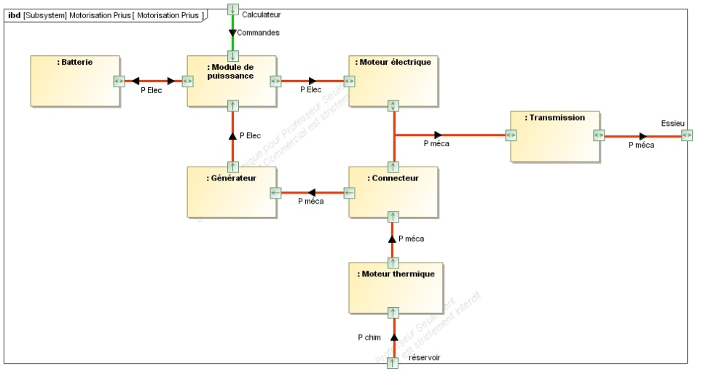

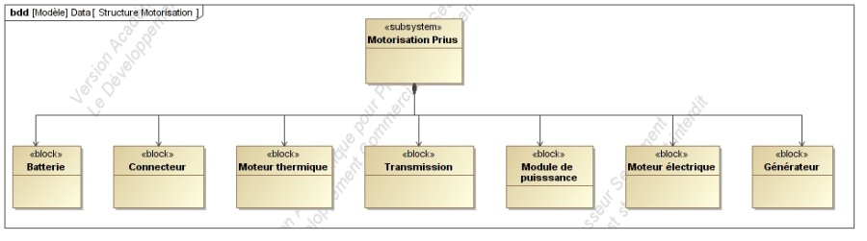

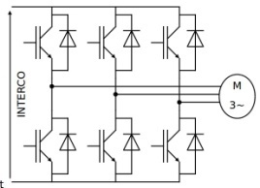
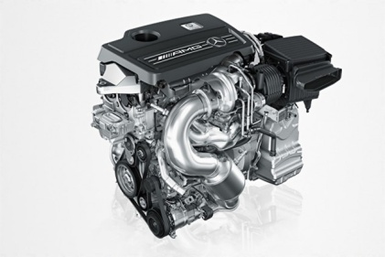



La liaison IS / Métiers
Ingénieur Système :
Concepts système, expertise globale et transversale.
Toyota PRIUS
Technicien :
Expertise
métier,
outils métiers.

Slide 34
La relation SysML / Simulation
Une modélisation comportementale peut se faire soit à partir d’une application métier souvent mono physique, soit à partir d’une simulation multi physiques.
Dans ce dernier cas, ce type de simulation peut se faire directement à partir de l'IBD, en modélisant le comportement des différents blocs (boites noires fonctionnelles).

Slide 35



La relation SysML / Simulation
Balance HALO
Exemple sous Matlab/Simulink:

Slide 36

Retranscription en IS - SysML

Slide 37








Acronymes employés en SysML

Slide 38

IS - SysML : Synthèse graphique
Analyse
du
Besoin
Analyse
Fonctionnelle
externe
Analyse
Fonctionnelle
Interne

Slide 39






SADT / IS - SysML
A-0
Pilulier RAVOUX
A0
A3
A32
A33

Slide 40





A-0 : éléments extérieurs

Slide 41

A-0 : Diagramme de contexte (BDD Déduit)

Slide 42

A-0 : Diagramme de contexte etendu (Induit)
Les frontières du système et de son contexte sont ainsi mieux définies ;
L’impact environnemental apparait ;
Les normes en vigueur à respecter apparaissent aussi.
Notes:
Remarque : on définit d’autant mieux ainsi les parties prenantes, et les éléments extérieurs.
Dans tous les cas un système quel qu’il soit impacte l’environnement, de par sa consommation en énergie et ses rejets de polluants, dans tout son cycle de vie.
Il doit de plus être conforme à certaines normes en vigueur.
Enfin, il est bon de faire apparaitre le « sur-système », afin de bien définir les frontières de l’étude (on aurait d’ailleurs pu rajouter entre l’entreprise et la machine la chaine de production).
Il sera bien sûr complété par les autres parties prenantes/éléments extérieurs identifiés.

Slide 43

A-0 : Cas d’utilisation (UCD)
En phase d’exploitation

Slide 44


Cas d’utilisation : raffinement
En phase de maintien en condition opérationnelle
GMMA
Notes:
Remarque : à la lecture du Graphe des Modes de Marche/Arret, j’ai vu des services qui n’avaient d’autres utilités que d’aider au diagnostic (vérifier les modules dans l’ordre/dans le désordre). Il est alors important de les faire apparaitre en cas d’utilisation en phase de maintien en condition opérationnelle (terme dédié à la maintenance, norme ISO 15288), puisque c’est bien un service rendu par le système en autonomie à l’opérateur pour l’aide au diagnostic.

Slide 45


A-0 : Etats initiaux (SMD)
Remarque : on retrouve un semblant de début de GMMA, et offre donc peu d’intérêt au regard de la richesse de ce dernier.

Slide 46

A-0 : Diagramme de mission principale (RD)
Permet de formaliser le besoin initial, en considérant que :
  La mission principale est déduite ;
  La finalité induite ;
  La problématique supposée.
Remarque : est valable pour tout système appartenant à une chaine de production.

Slide 47

A-0 : Besoins des parties prenantes (RD)
Remarque : l’intérêt de ce diagramme ne se justifie quasiment qu’en projet, où les autres besoins des parties prenantes peuvent être capturés/suscités afin de rédiger le cdc.

Slide 48

A0 : Structure, activités, flux

Slide 49






A0 : Architecture physique (BDD)

Slide 50

A0 : Architecture logique (BDD)

Slide 51

A0 : flux entre blocs (IBD)
Remarques :
SADT peu utilisée à cette fin là.
La chaine fonctionnelle étant toujours définie par ailleurs, elle sera plus exploitable en l’état.

Slide 52

A0 : exigences système (RD)
A ce niveau là (et à ce niveau là seulement), les fonctionnalités peuvent s’apparenter à des exigences système

Slide 53

Niveaux descendants (ici A3)

Slide 54

raffinement de l’architecture physique

Slide 55

Raffinement de l’architecture logique

Slide 56
SADT / IS - SysML : synthèse graphique
Analyse
du
Besoin
Analyse
Fonctionnelle
externe
Analyse
Fonctionnelle
Interne

Slide 57





Relation chaine fonctionnelle / SysML
Pur IBD, retranscriptible en l'état, les blocs étant issus du BDD.
Sous IBD

Slide 58
IS – SysML : synthèse graphique
SADT
Chaine fct
Analyse
du
Besoin
Analyse
Fonctionnelle
externe
Analyse
Fonctionnelle
Interne

Slide 59


Relation Gemma / SysML
Ou GMMA une fois le guide appliqué : c’est un pur diagramme d’états (SMD), retranscriptible à l’identique.

Slide 60
IS – SysML : synthèse graphique
SADT
Chaine fct
GMMA
Analyse
du
Besoin
Analyse
Fonctionnelle
externe
Analyse
Fonctionnelle
Interne

Slide 61



Relation Grafcet / SysML : états
GRAFCET de sécurité
100
Depuis tous les états
100
Depuis tous les états
Arrêt d’urgence+ Carter ouvert
S1+(SC1+SC2)
D1
Arrêt d’urgence : Mise hors énergie des actionneurs
D1
Arrêt d’urgence : Mise hors énergie des actionneurs
Machine en service
(K1.K2)
Point de vue système
Point de vue partie commande
Issu du GMMA

Slide 62

Relation Grafcet / SysML : activités
Arrêter la palette au module 1 (T5-1)
50
Arrêter la palette au module 1 et Convoyeur marche et Présence palette au module 1
51
Arrêter la palette au module 1
Vérifier s’il y a un flacon sur la palette
Absence flacon sur la palette
Présence flacon sur la palette
52
Libérer la palette au module 1
53
Vérifier s’il le flacon est vide
Absence palette au module 1
Flacon plein
Flacon vide
54
Flacon en position pour remplissage
Absence palette au module 1 ou (Marche de clôtures et Pas de remplissage en cours) ou (Approvisionner en comprimés et Marche dans l’ordre)
Point de vue système
Point de vue partie commande…

Slide 63

Relation Grafcet / SysML : conclusion
En pratique, rien n'empêche de le faire sous forme de diagramme d'états / activités entièrement.
Mais au niveau des BTS Industriels, il est nécessaire de garantir l’implémentation de la description dans la machine et donc de conserver le langage adapté aux équipements, sans rechercher systématiquement une équivalence en SysML qui pourrait se révéler contre productive.

Slide 64


Algorigramme
Pur AD, retranscriptible en l'état, à l’identique.

Slide 65
Synthèse globale
SADT
Chaine fct
GMMA
Algo
Analyse
du
Besoin
Analyse
Fonctionnelle
externe
Analyse
Fonctionnelle
Interne

Slide 66







Dossier technique / SysML : Conclusion

Slide 67
CONCLUSION
Les diagrammes obtenus seront facilement enrichis par :
  Les données supplémentaires disponibles ;
  La connaissance du système.
Si besoin, les diagrammes de séquence peuvent être obtenus sachant que :
  Une séquence est un scénario de cas d’utilisation ;
  Une séquence peut être obtenue par le déroulement d’un Grafcet sous certaines conditions ;
Tous les diagrammes ne sont pas utiles selon l’exploitation pédagogique envisagée.

Slide 68
Pour finir
IS & SysML, un nouvel outil (pour nous) :
  Normé, qui a du sens ;
  Aujourd’hui structuré (cohérence entre les diagrammes) ;
  Qui permet graphiquement de représenter une somme d’informations non négligeable (gain synthétique) ;
  Qui améliore nos anciennes pratiques.
SysML, un outil (pour les élèves) :
  Qui se lit aisément ;
  Qui s’intègre parfaitement dans nos démarches pédagogiques ;
  …

Slide 69
Merci de votre attention…

